Slide 1
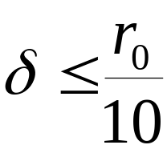

§3-3 薄壁圆筒的扭转
薄壁圆筒
——通常指 的圆筒，可假定其
应力沿壁厚方向均匀分布
M_{e}
n
M_{e}
δ
δ
r₀
n
l
M_{e}
n
内力偶矩——扭矩T
T
n

Slide 2



一.几何条件——薄壁圆筒受扭时变形情况：
A₁
D₁
M_{e}
M_{e}
γ
D
γ
A
D₁'
ϕ
D'
A
D
B
C
B₁
C₁
C
C₁'
B
C'
表面正方格子倾斜的角度—直角的改变量γ
切应变γ
圆筒两端截面之间相对转过的圆心角ϕ
相对扭转角ϕ
即

Slide 3
表面变形特点及分析：
M_{e}
M_{e}
γ
ϕ
A
D
B
C
圆周线只是绕圆筒轴线转动，其形状、大小、间距不变；
——横截面在变形前后都保持为形状、大小未改变的平面，没有正应力产生
所有纵向线发生倾斜且倾斜程度相同。
——横截面上有与圆轴相切的切应力且沿圆筒周向均匀分布

Slide 4
薄壁圆筒横截面上应力的分布规律分析：
M_{e}
M_{e}
A₁
D₁
γ
D
γ
ϕ
A
D₁'
A
D
D'
B
C
B₁
C₁
C
B
C₁'
C'
1、横截面上无正应力；
2、只有与圆周相切的切应力，且沿圆筒周向均匀分布；
M_{e}
n
r₀
τ
x
3、对于薄壁圆筒，可认为切应力沿壁厚也均匀分布。
n

Slide 5
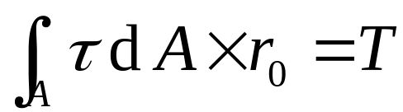
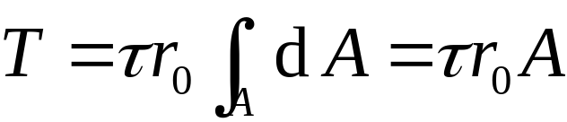

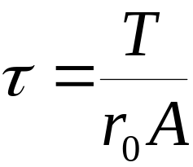
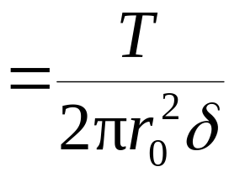
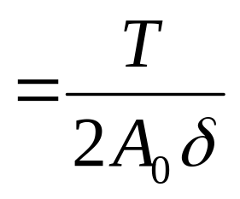

薄壁圆筒横截面上切应力的计算公式：
二.静力学条件
M_{e}
n
r₀
因薄壁圆环横截面上各点处的切应力相等
τ dA
x
n
δ
薄壁圆筒的横截面面积
r₀
得
00
薄壁中线围成的面积

Slide 6
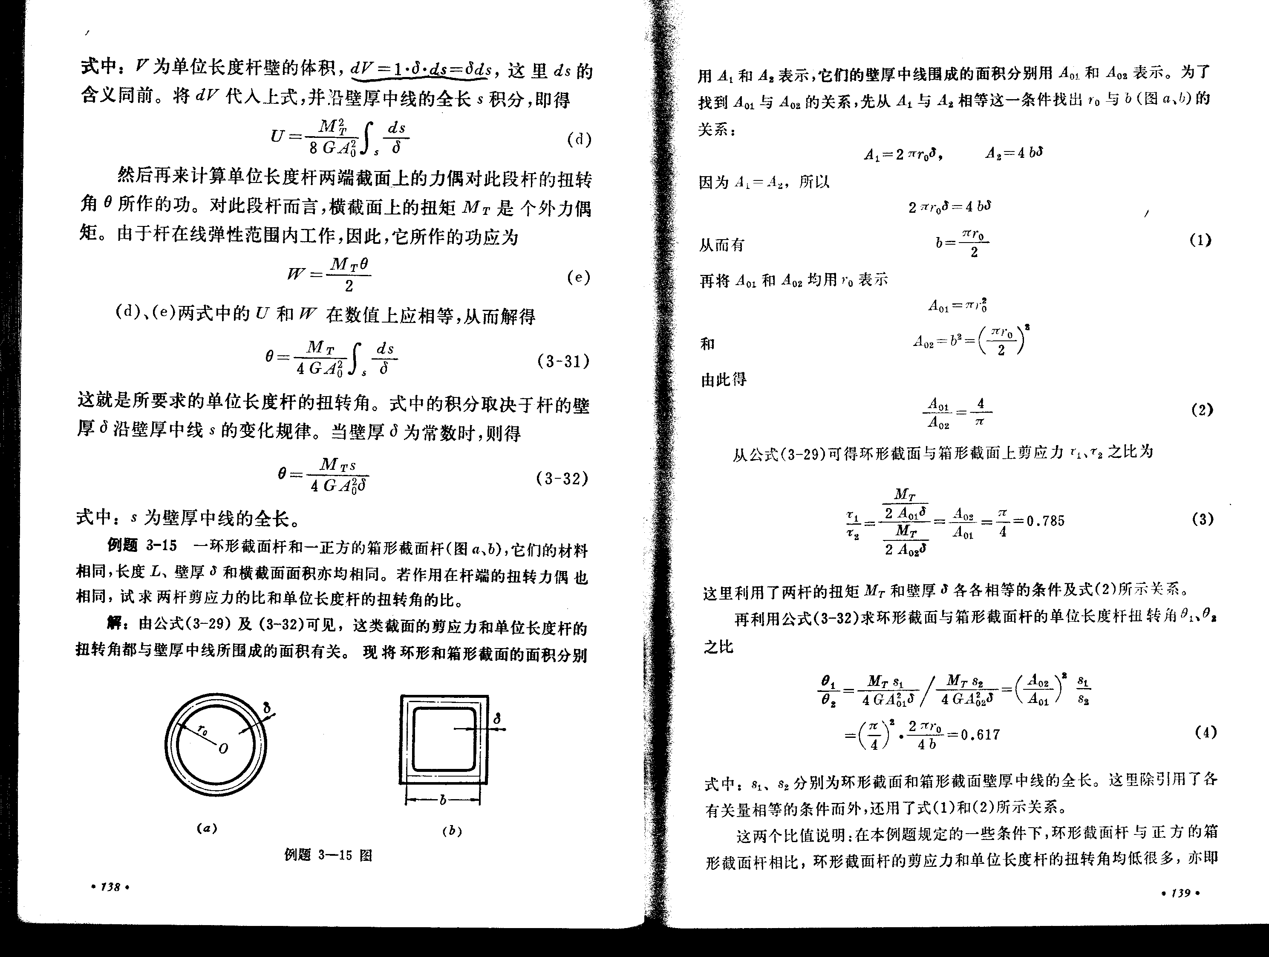
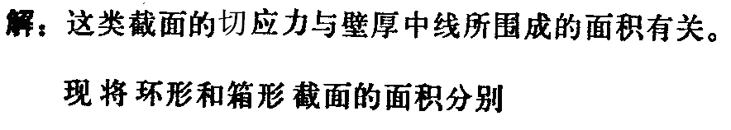


Slide 7




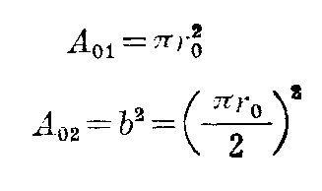
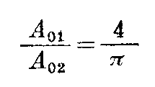
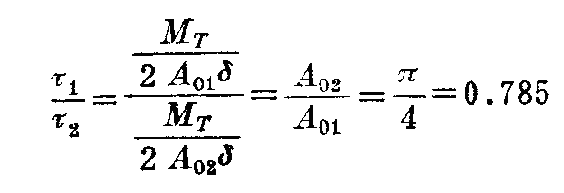

Slide 8

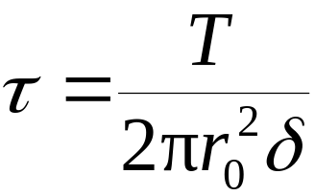
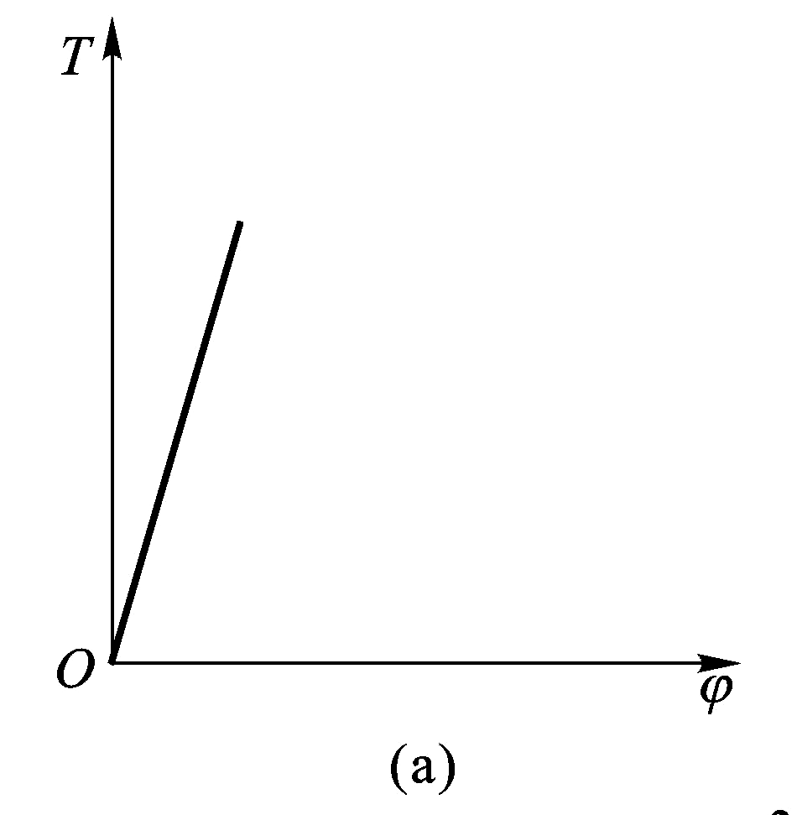
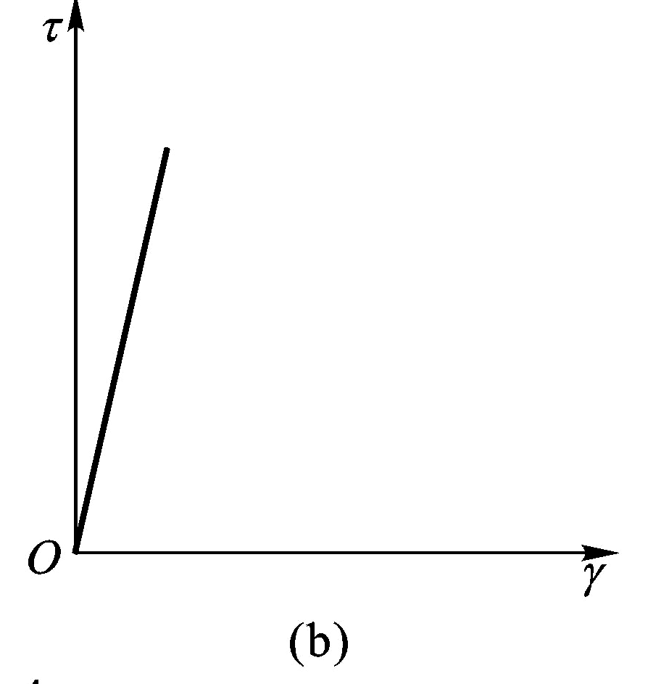
三.物理条件——剪切胡克定律
由前述推导可知
M_{e}
M_{e}
γ
ϕ
A
D
B
C
薄壁圆筒的扭转实验曲线

Slide 9
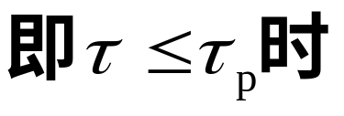
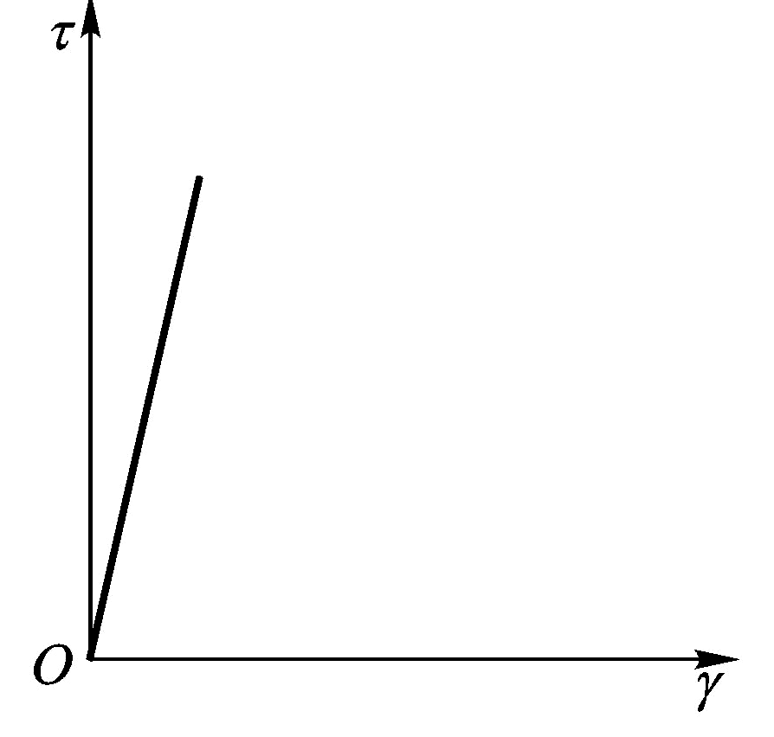


这就是剪切胡克定律
其中：G——材料的切变模量
τ _{p}——剪切屈服极限
钢材的切变模量值约为：

Slide 10

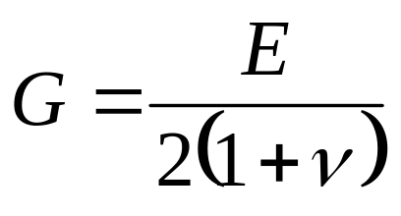
而且各向同性材料，E、G、 之间有如下关系：
因此，对各项同性材料，实验中只需测定E、G
或测定E、
就可由上式确定E、G、 这三个弹性常数。
P2

